Slide 1
Ділові бесіди

Slide 2
Ділова бесіда — це є форма обміну інформацією між двома чи декількома особами у "вузькому колі". Від нарад та зборів вона відрізняється не тільки кількістю учасників, але й вільнішим характером як щодо проблематики, так і наслідків: офіційні рішення за підсумками бесід приймаються не завжди, але при цьому для них створюється необхідне підґрунтя (учасники одержують інформацію для роздумів, за якими можуть відбутися або не відбутися відповідні дії).

Slide 3
Види
Опосередковане
Безпосереднє

Slide 4
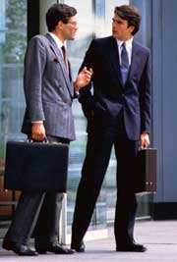
Зони спілкування
Інтимна зона (15 — 46 см) — спілкування з слизькими, батьками, родичами.
Особиста зона (46 — 120 см)— відстань спілкування з друзями і однодумцями.
Зона соціального спілкування (1,2 — 2,0 м) — відстань на переговорах з приятелями і колегами по роботі.
Формальна зона (2,0 — 3,6 м) — ділові переговори візити до вищих чиновників.
Загальнодоступна або публічна зона (більше 3,6 м) спілкування з великою групою людей.

Slide 5
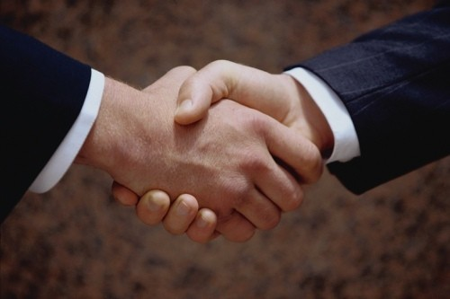
слід дотримуватись міри у дистанціюванні (не треба надмірно віддалятись і не надто наближатись до партнера)- дистанція між партнерами повинна відповідати ситуації;
не варто починати спілкування з відстані більш ніж 4 м. Найбільш прийнятними на такій дистанції може бути посмішка чи кивок головою на знак привітання;
перші фрази краще говорити на відстані соціальної зони (залежно від близькості відносин з партнером);
найбільш головними, важливими Ідеями, інформацією з партнером обмінюються в особистій зоні;
відстань треба долати поступово, а не перескакувати через одну чи дві зони. У такому разі легше досягти згоди, виважено розв'язати проблему;
не порушати визначену зону, особливо інтимну, в ділових стосунках це є неприйнятним.

Slide 6
Фази спілкування
Вхідна фаза
Треба уміти зацікавити партнера
Початкова
встановлюється проміжна та кінцева мета спілкування
пошук узгодження рішень
Основна
формулюються підсумки ділової взаємодії
формуються основи для подальшої взаємодії
Завершальна

Slide 7
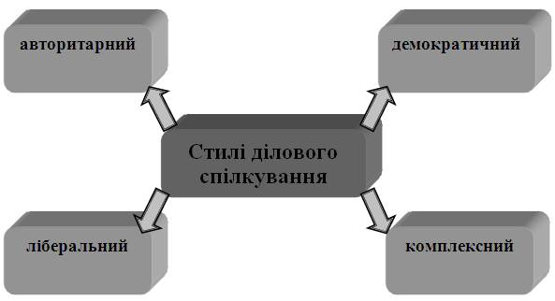

Slide 8
Початок бесіди. Максимальну складність представляє для співрозмовників початок бесіди. Партнери дуже добре знають суть предмету, меті, яку вони переслідують в цьому спілкуванні, чітко представляють результати, які вони хочуть отримати. Але практично завжди з'являється "внутрішній гальмо", коли мова йде про початок бесіди. Як почати? З чого почати? Які фрази найбільше підходять?

Slide 9
Існує безліч способів ефективного початку ділової бесіди, так званих "правильних дебютів", але ми зупинимося лише на деяких з них:
Метод зняття напруги дозволяє встановити тісний контакт із співрозмовником. Досить сказати кілька теплих щирих слів - і ви легко досягнете.
Метод "зачіпки", або -"стимулювання уяви" дозволяє стисло викласти ситуацію або проблему, пов'язавши се зі змістом бесіди. У цих цілях можна з успіхом використовувати якийсь невелика подія, порівняння, особисті враження, анекдотичний випадок чи незвичайне питання.
Метод прямого підходу означає безпосередній перехід до справи, без якого б то не було вступу.

Slide 10
Аргументування
Аргументування. Найбільший вплив на партнерів у діловій бесіді надає аргументація (від лат. - судження) - спосіб переконання кого-небудь за допомогою значущих логічних доводів. Вона вимагає великих знань, концентрації уваги, присутності духу, наполегливості та коректності висловлювань, при цьому її результат багато в чому залежить від співрозмовника. Для того щоб аргументація була успішною, важливо увійти в становище партнера, "відчути" його.

Slide 11
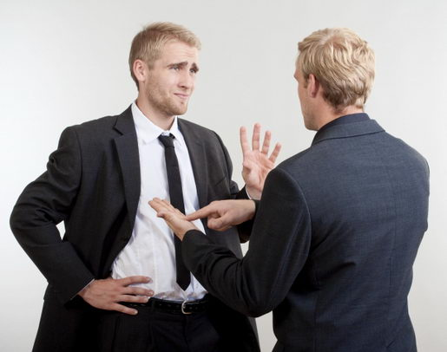
В аргументації, як правило, виділяють дві основні конструкції:
- доказова аргументація, з допомогою якої можна щось довести партнерові;
- контраргументації, з допомогою якої можна спростувати переконання партнера.

Slide 12
Метод протиріччя заснований па виявленні протиріч аргументації партнера. По суті, цей метод є оборонною.
Метод вилучення висновків ґрунтується на точній аргументації, яка поступово, крок за кроком, за допомогою часткових висновків приведе нас до бажаного результату.
Метод порівняння має виключне значення, особливо коли порівняння підібрані вдало, що надає виступу виняткову яскравість і велику силу навіювання.
Метод "так...але". Ми можемо спокійно погодитися зі співрозмовником, а потім настає так зване "але".
Метод "бумеранга" дасть можливість використовувати "зброю" співрозмовника проти нього самого. Цей метод не має сили доказу, але надає виключне дію, якщо його застосовувати з неабиякою часткою дотепності.
Метод ігнорування. Дуже часто буває, що факт, викладений співрозмовником, не може бути спростовано, але зате його цінність і значення можна з успіхом проігнорувати.
Метод видимої підтримки. Вельми ефективний , суть його полягає в тому, що після аргументації співрозмовника ми йому взагалі не заперечуємо і не суперечимо, а навпаки, приходимо на допомогу,

Slide 13
Відбивання зауважень співрозмовника. Зауваження співрозмовника означають, що він вас активно слухає, стежить за вашим виступом, ретельно перевіряє вашу аргументацію і все обмірковує. Вважають, що співрозмовник без зауважень - це людина без власної думки. Саме тому зауваження та доводи співрозмовника не слід розглядати як перешкоди в ході бесіди. Вони полегшують бесіду, так як дають нам можливість зрозуміти, у чому ще потрібно переконати співрозмовника і що він взагалі думає про сутності справи.

Slide 14
Існують наступні види зауважень:
- невисловлені зауваження;
- упередження;
- іронічні зауваження;
- зауваження з метою отримання інформації;
- зауваження з метою вияву себе;
- суб'єктивні зауваження;
- об'єктивні зауваження;
- зауваження з метою опору.

Slide 15
Завершення ділової бесіди
Якщо не вдалося досягти домовленості, то необхідно красиво вийти з контакту.
Якщо домовленість досягнута, то не слід зловживати розташуванням і часом партнера.
Залишити про себе гарне враження необхідно при будь-якому результаті бесіди. Добре вихований володіє культурою спілкування людина вміє попрощатися так, щоб з ним захотілося зустрітися знову.
Дуже корисно для придбання досвіду:
- скласти офіційний протокол рішення;
- встановити конкретні строки виконання рішення і спосіб інформування один одного про результати намічених дій;
- подякувати співрозмовника і привітати його з досягнутим рішенням;
- вихід з контакту здійснити спочатку невербально (змінити позу, відвести очі, встати), а потім мовним прощанням.

Slide 16
Аналіз результатів ділової бесіди
Будь-яку розмову після її завершення необхідно аналізувати. Це дає можливість усвідомити допущені прорахунки, накопичити корисний досвід на майбутнє. Аналізуючи бесіду, не корите себе за можливі упущення. Зустріч не вважається марною, якщо вона залишила можливість для майбутніх контактів.
В кожній розмові проявляється ваше вміння спілкуватися, і тому кожна зустріч піднімає вас ще на одну сходинку до оволодіння культурою ділового спілкування.

Slide 17
Види ділових бесід за метою згідно з класифікацією О.Л. Потєряхіна.
Бесіда-опитування,
2. Бесіда-зондування
3. Бесіда-екзамен
4. Бесіда-інструктаж
5. Бесіда-інформування,
6. Бесіда-прийом
7. Дисциплінарна бесіда
8. Бесіда-мотивація
9. Бесіда при прийомі на роботу.
10. Бесіда при звільненні з роботи.

Slide 18
1) за кількістю співбесідників:
- фронтальна,
- індивідуальна,
- групова.
2) офіційні та неофіційні;
3) в робочий і неробочий час;
4) при виборі кандидата на посаду:
- попередня (для з’ясування, чи відповідає кандидат посадовим умовам і вимогам),
- основна (для виявлення особистісних якостей, необхідних для даної посади).

Slide 19
Отже розглянувши все вищезазначене можна зробити висновок, що ділова бесіда – це складний і важливий процес, який включає в себе багато нюансів та хитрощів, які обов’язково необхідно знати успішному менеджеру чи керівнику. На любов людина відповідає, як правило, любов´ю, на добро — добром. Тому не треба хитрувати, коли намагаєшся поговорити з людиною, переслідуючи певну дидактичну мету.Не вимагайте від співрозмовника більшого, того, що він не в змозі зробити, усвідомити, змінити, досягти і т.ін. Через ті чи інші причини. Не варто нав´язувати співрозмовникові поради, а тим більше давати оцінку його вчинків. Слід пам´ятати, що люди болісно сприймають критику, навіть справедливу. Важливо побудувати розмову так, щоб людина критично сама оцінила свої вчинки і зробила висновки або сама попросила дати їй пораду чи допомогти іншим чином у даній ситуації.Рекомендується завершувати виховну бесіду на приємній, оптимістичній ноті, щоб ця розмова не виявилася останньою і щоб співрозмовник остаточно не втратив віру в себе.

